Slide 1


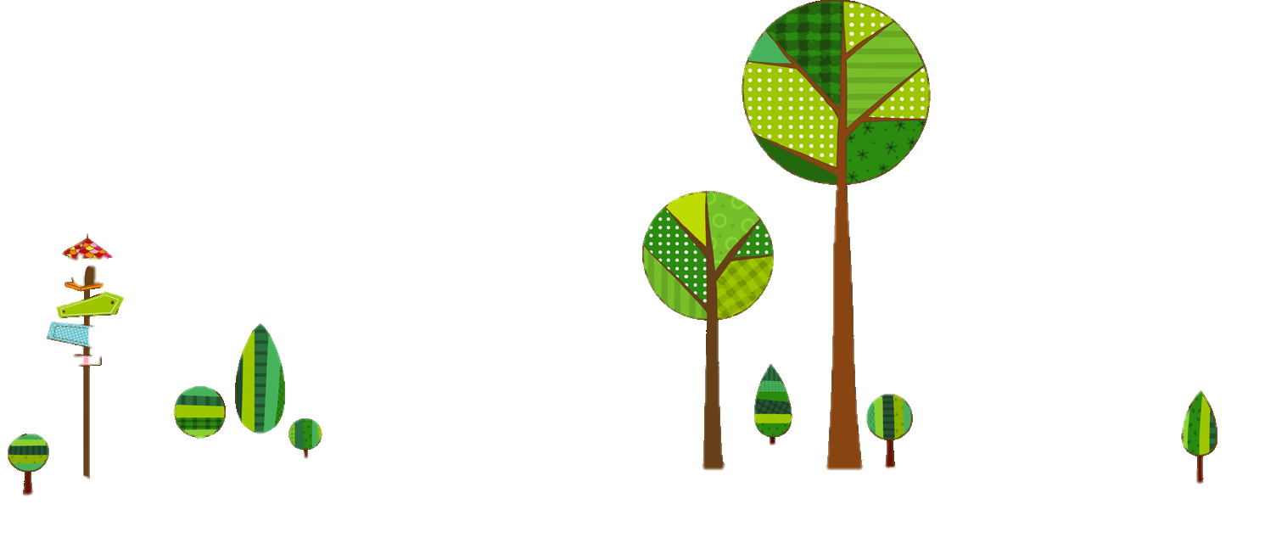


PHÒNG GIÁO DỤC VÀ ĐÀO TẠO HUYỆN VĨNH BẢO
TRƯỜNG TIỂU HỌC HOÀ BÌNH
DỰ GIỜ
TOÁN 3
BÀI 16:ĐIỂM Ở GIỮA, TRUNG ĐIỂM
CỦA ĐOẠN THẲNG
Giáo viên: Bùi Thị Hai

Slide 2
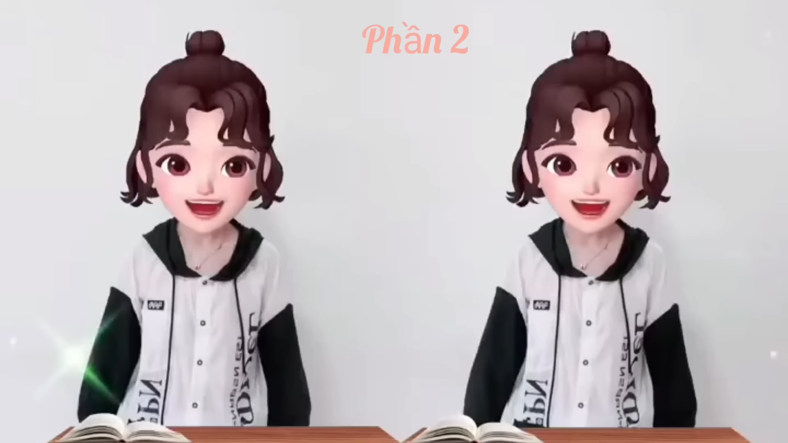

Slide 3
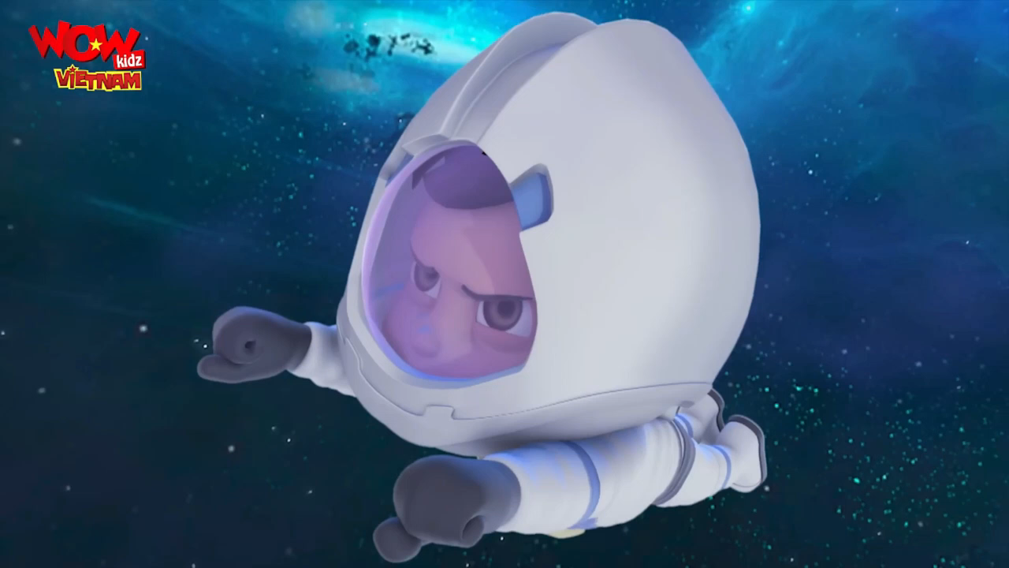

Slide 4





Hãy chọn những đáp án đúng
B
.
.
A
P
.
N
.
a
M
.
Trong hình vẽ trên có:
a. Đoạn thẳng AB
b. Đoạn thẳng MP
c. Ba điểm M, N, P thẳng hàng
d. Đường thẳng a

Slide 5
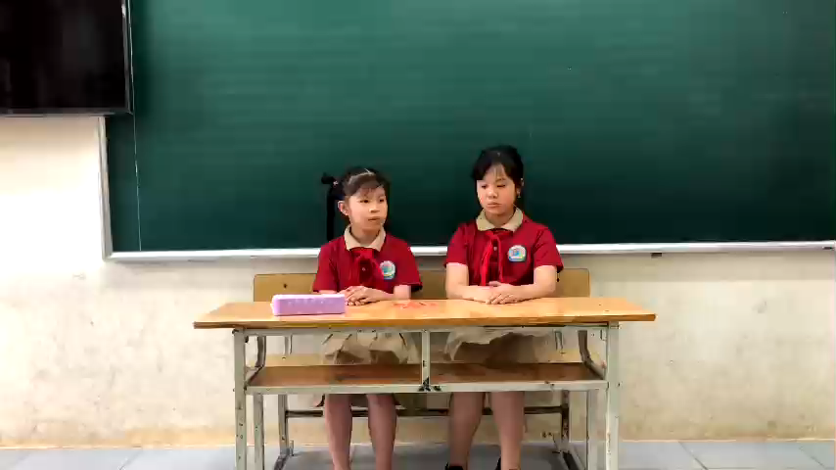

Slide 6
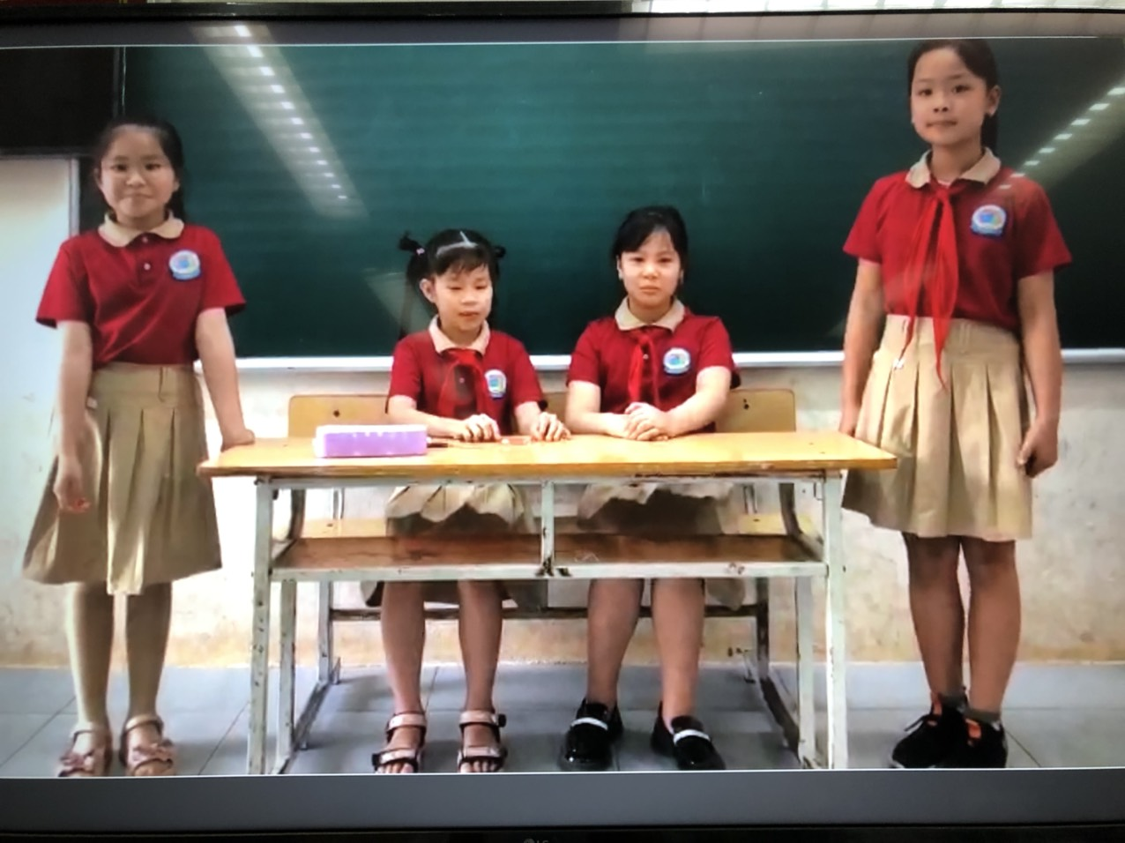
Thế trung điểm của đoạn thẳng là ở đâu ?
Cậu phải cắt ở trung điểm của đoạn dây ấy chứ!

Slide 7
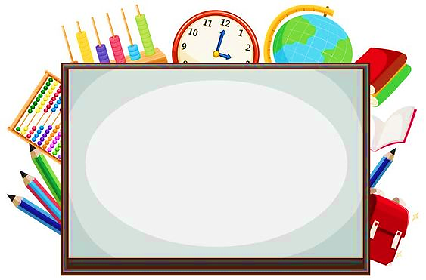

Slide 8

KHÁM PHÁ

Slide 9


.
8 cm
.
2 cm
A
B
C
Quan sát hình vẽ trên, thảo luận nhóm 2 và trả lời các câu hỏi sau:
1. Nhận xét vị trí ba điểm A, B, C.
2. Nêu tên điểm ở giữa hai điểm A và C?

Slide 10


Slide 11
.
3 cm
8 cm
7 cm
2 cm
.
I
A
B
B
C

Slide 12
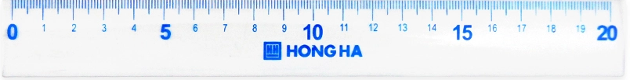
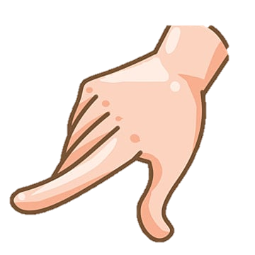
.
.
3 cm
5 cm
7 cm
5 cm
.
A
B
C
I
A
B
C

Slide 13
Thế trung điểm của đoạn thẳng là ở đâu ?
Cậu phải cắt ở trung điểm của đoạn dây ấy chứ!

Slide 14
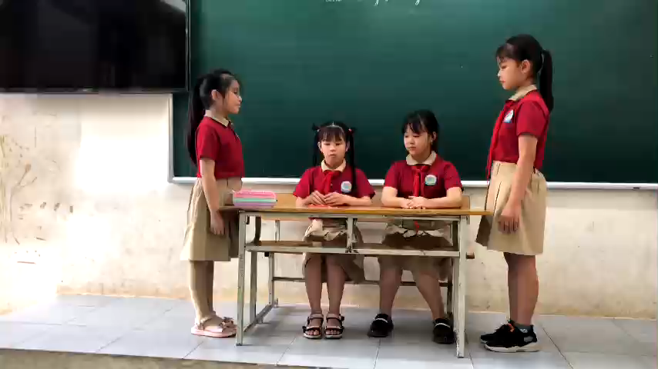

Slide 16

LUYỆN TẬP

Slide 17

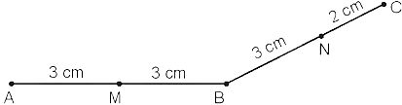
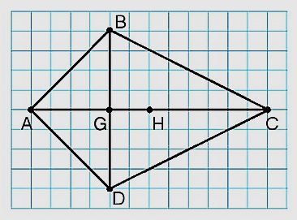
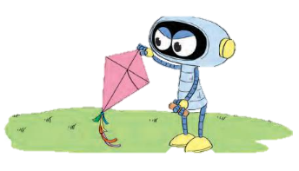
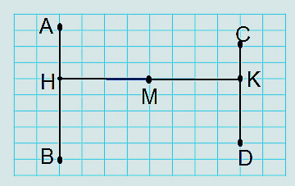
Trường Tiểu học Hoà Bình Họ và tên hs: Lớp: 3A | Thứ Năm ngày 18 tháng10 năm 2023 Toán
Bài 16: Điểm ở giữa, trung điểm của đoạn thẳng
1. Khoanh vào chữ cái trước câu trả lời đúng
Trong hình trên:
A. Điểm M là trung điểm của đoạn thẳng AB.
B. Điểm N là trung điểm của đoạn thẳng BC.
C. Điểm B ở giữa hai điểm M và N.
2. Điền vào chỗ chấm cho thích hợp :
Trong hình bên:
a) Điểm ..... là trung điểm của đoạn thẳng AC.
b) Điểm ..... là trung điểm của đoạn thẳng BD.
3. Điền vào chỗ chấm cho thích hợp :
Trong hình bên:
a) Ba điểm thẳng hàng là
..............................................................................
b) Điểm H ở giữa hai điểm................................
c) Điểm M là trung điểm của đoạn thẳng........

Slide 18

  1
Khoanh vào chữ cái trước câu trả lời đúng
2cm
3cm
C
3cm
3cm
N
A
M
2cm
B
3cm
C
Trong hình trên:
N
A. Điểm M là trung điểm của đoạn thẳng AB.
B. Điểm N là trung điểm của đoạn thẳng BC.
C. Điểm B ở giữa hai điểm M và N.
Notes:
Câu 1 Hình tròn

Slide 19
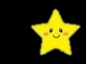
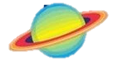
2cm
3cm
C
3cm
3cm
N
A
M
2cm
B
3cm
C
N
Notes:
Câu 1 Hình tròn

Slide 20


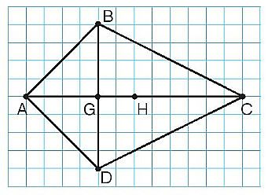
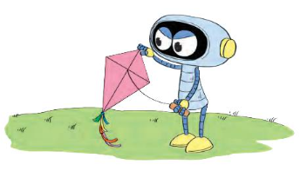
  2
Điền vào chỗ chấm cho thích hợp:
Trong hình bên:
a) Điểm … là trung điểm của đoạn thẳng AC .
H
G
b) Điểm … là trung điểm của đoạn thẳng BD.

Slide 21
  3
Điền vào chỗ chấm cho thích hợp:
Trong hình bên:
A
C
A, H, B;
a. Ba điểm thẳng hàng là: ………....
H, M, K;
………………………………………..
C, K, D
H
K
M
A và B
b. Điểm H ở giữa hai điểm …………
D
B
HK
c. Điểm M là trung điểm của đoạn thẳng ……..

Slide 22
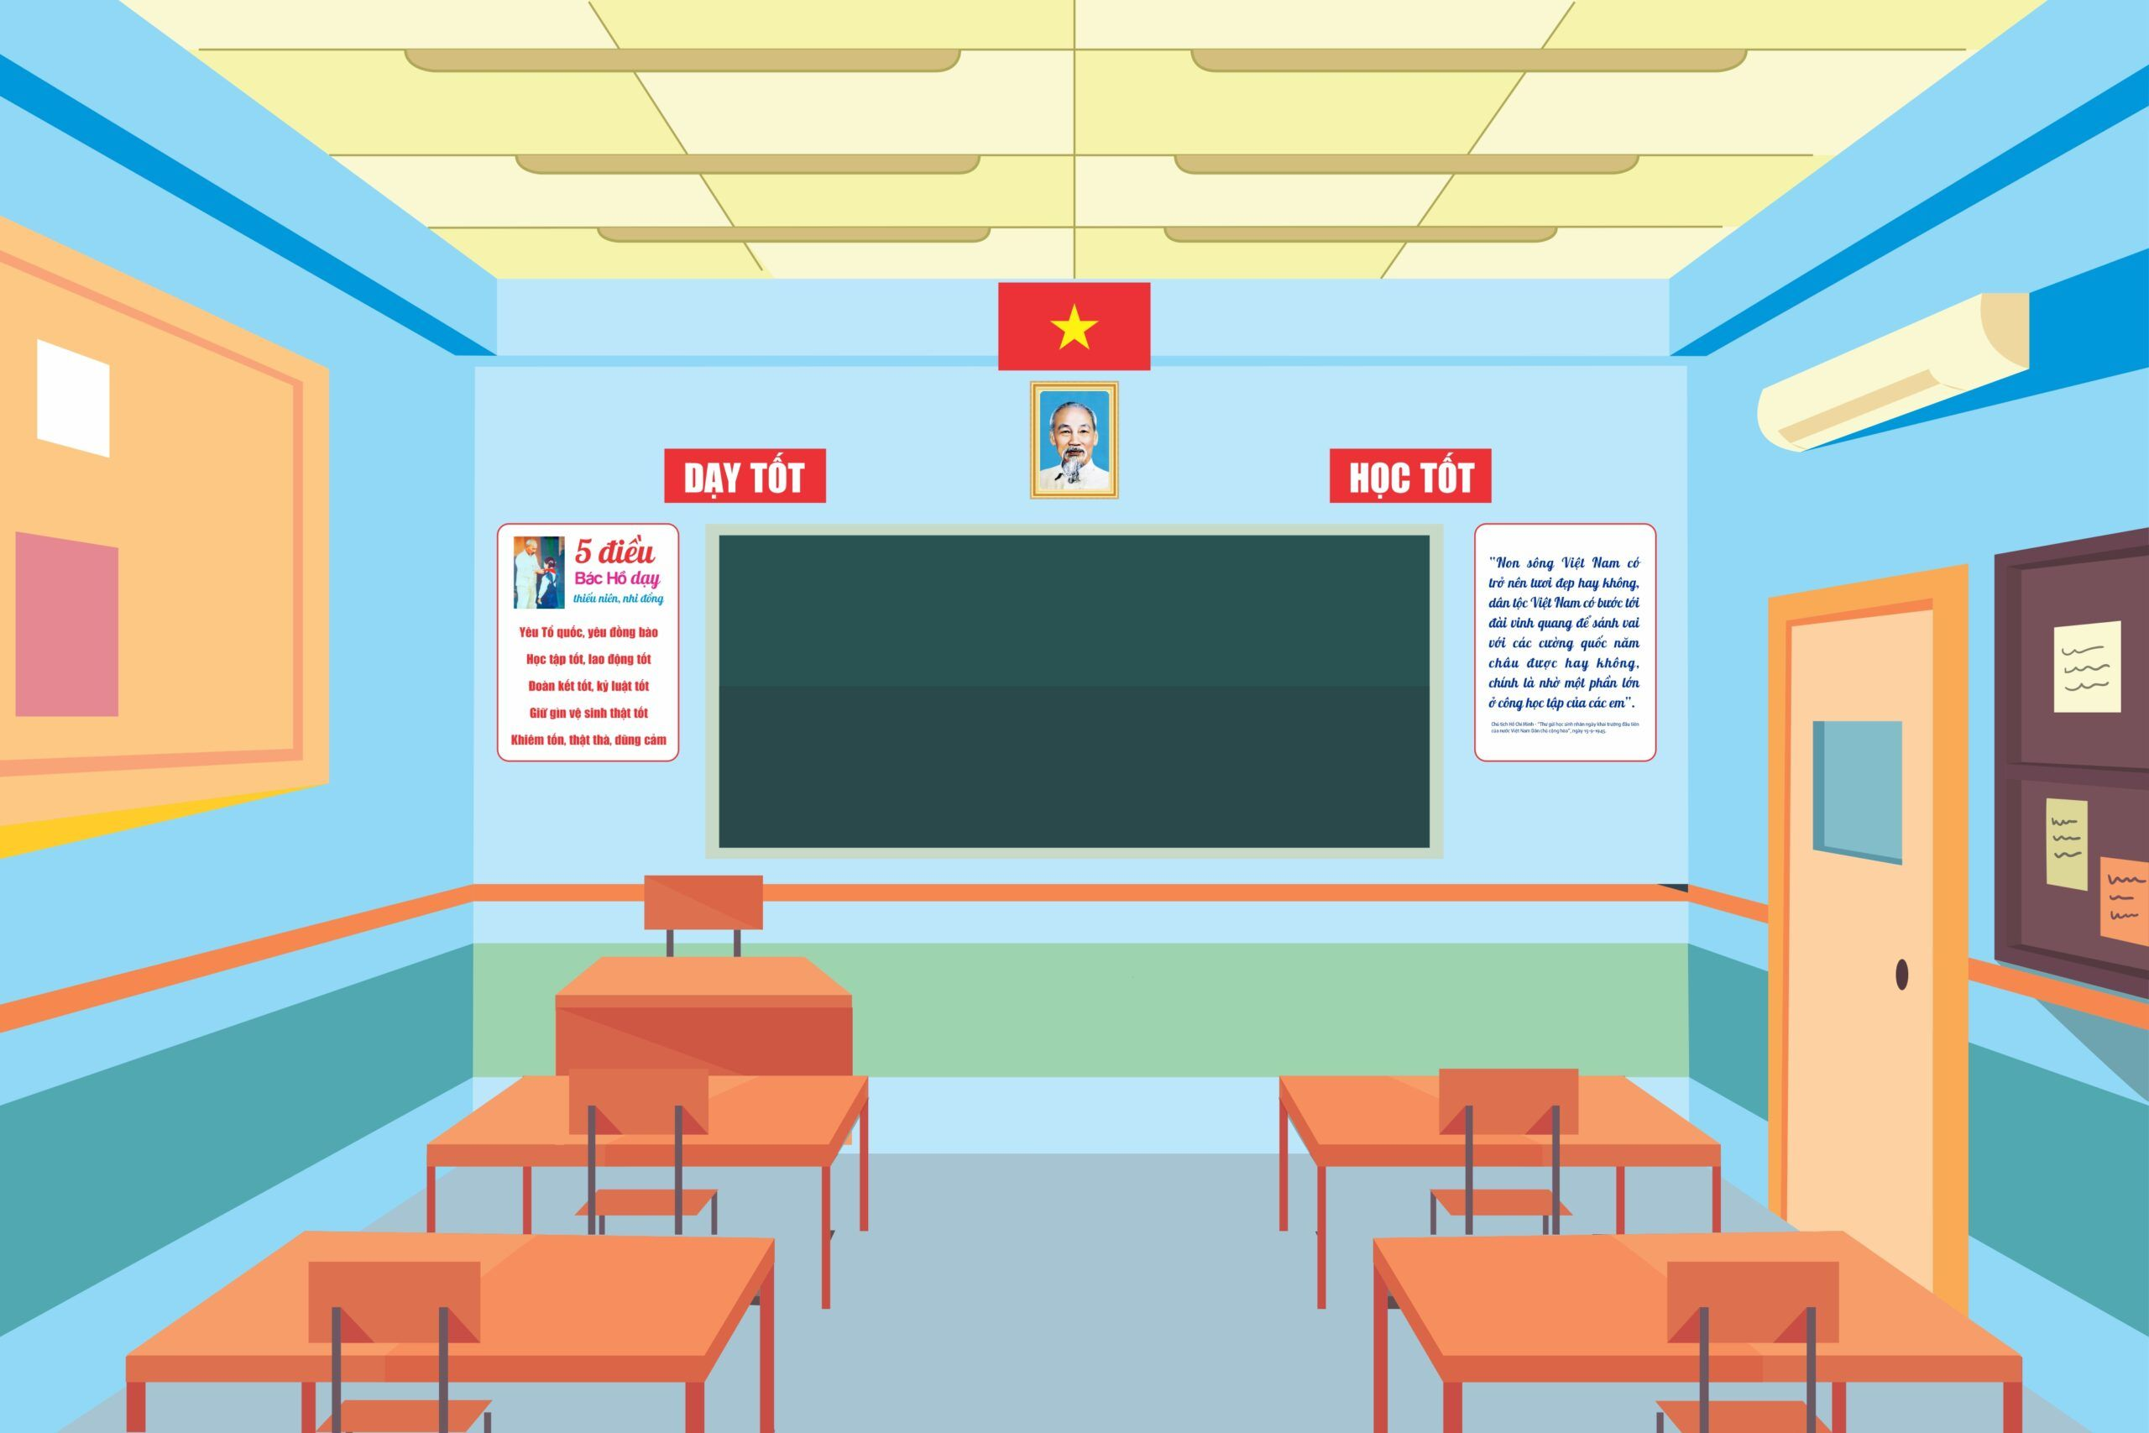
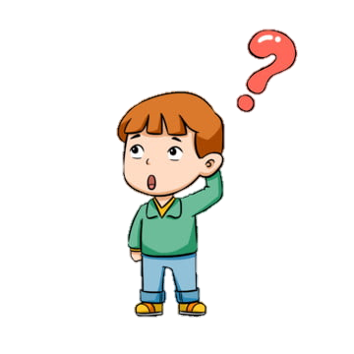
Quan sát trong lớp học và chỉ ra những vật liên quan đến điểm ở giữa và trung điểm của đoạn thẳng.

Slide 23
Trò chơi: Tập làm phóng viên

Slide 24




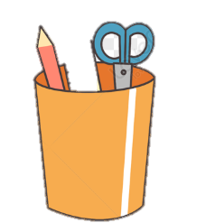

YÊU CẦU CẦN ĐẠT
- Nhận biết được điểm ở giữa, trung điểm của đoạn thẳng.
- Xác định được ba điểm thẳng hàng, điểm ở giữa, trung điểm của đoạn thẳng qua hình ảnh trực quan.

Slide 25


TRÂN TRỌNG CẢM ƠN QUÝ THẦY CÔ,
CHÚC CÁC CON HỌC SINH
CHĂM NGOAN, HỌC GIỎI!

